Slide 1
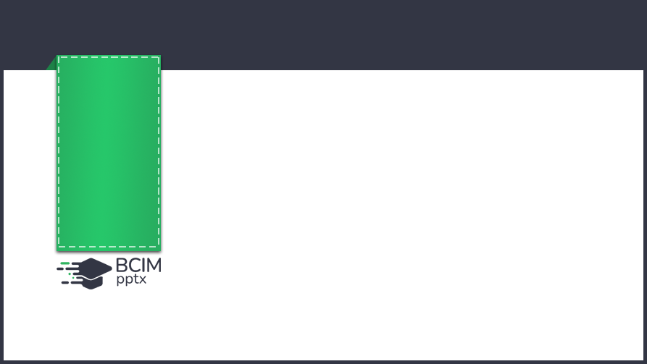
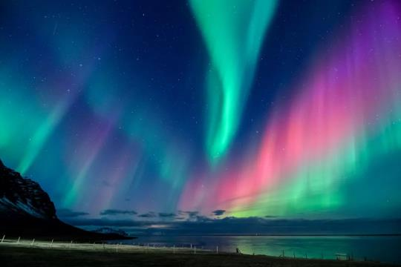
Мистецтво
Сьогодні
Урок
№24
Скандинавія – суворий і загадковий край. Створення пейзажу «Північне сяйво» в холодній кольоровій гамі
(монотипія, акварель, гуаш)

Slide 2

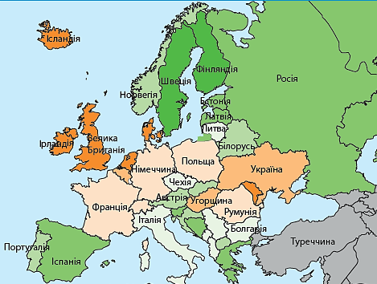

Сьогодні
25.02.2022
Сьогодні ми відвідаємо країни Скандинавії.

Slide 3
Сьогодні
25.02.2022
Розповідь вчителя
До складу Данії входить Гренландія - найбільший острів світу.
У Швеції знаходиться найбільше в Європі озеро - Венерн. Тут також розташовано 28 національних парків, тваринний світ різноманітний і численний.
Скандинавські країни утворюють собою область в Північній Європі, звану також Скандинавським регіоном, і складаються з Данії, Норвегії та Швеції, а також пов'язаних з ними територій, які включають в себе Фарерські острови, Гренландію і Аландські острови.
Фінляндію називають «країною тисячі озер». Тут є багаті лісові та водні ресурси. Велику частину країни становить Лапландія, яка розкинулася за Полярним колом.
Норвезькі фіорди найбільш популярні у туристів. Це глибоководні затоки океану, що врізаються в сушу.
Природа скандинавських країн сувора, але дуже гарна.

Slide 4
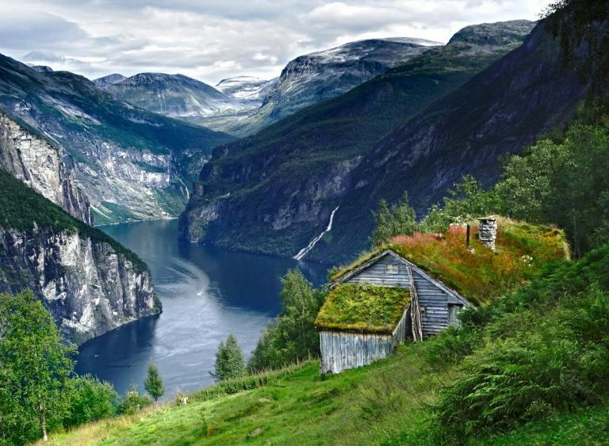
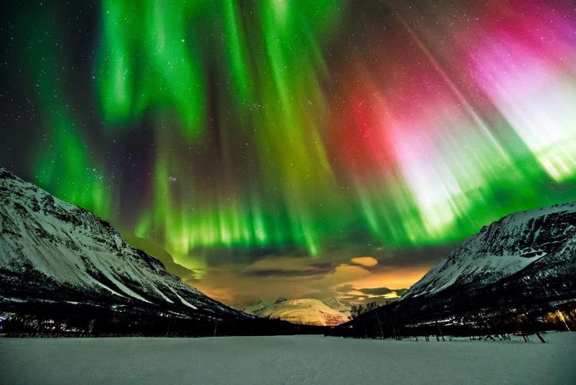
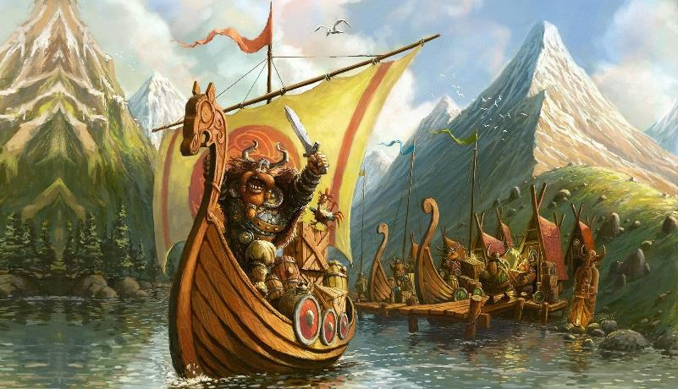
Сьогодні
25.02.2022
Розповідь вчителя
Скандинавські країни об’єднують
неймовірної краси пейзажі
легенди про вікінгів
північне сяйво

Slide 5
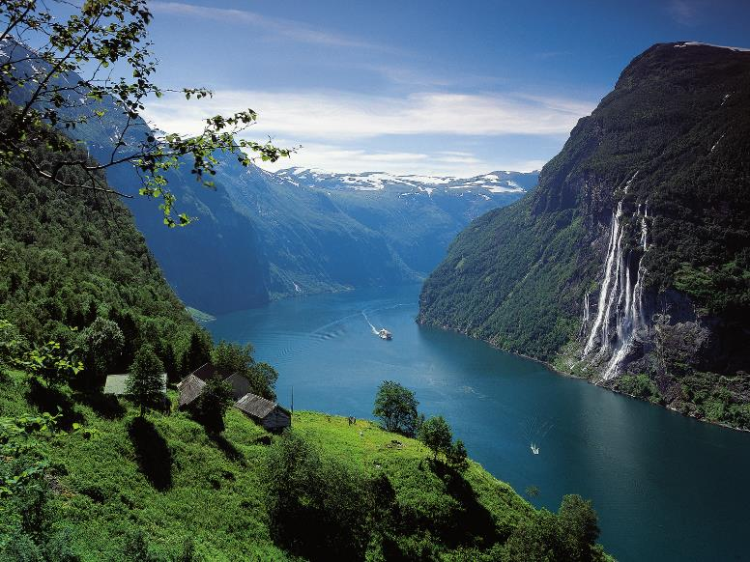
Сьогодні
25.02.2022
Розповідь вчителя
Є тут водоспади, льодовики, високі гори й непролазні ліси. У цій неповторній красі відчувається подих тисячоліть…

Slide 6
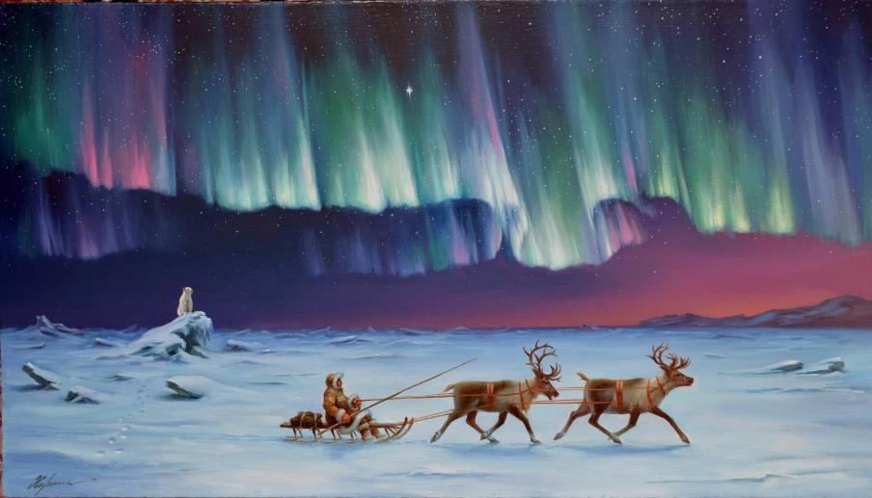
Сьогодні
25.02.2022
Передайте свої враження від північного сяйва, зображеного на картині.
Які кольори переважають?

Slide 7
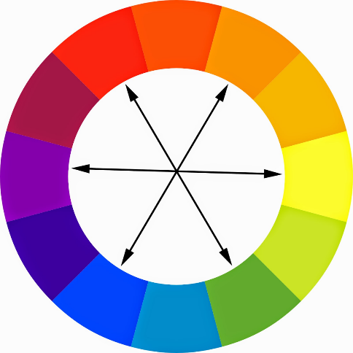
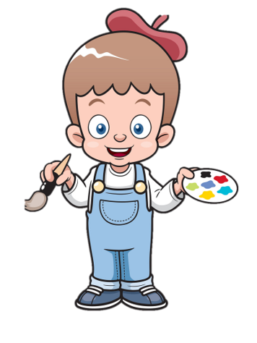
Сьогодні
25.02.2022
Пригадайте!
Кольори, розташовані в колірному колі протилежно один одному, називають контрастними.
Їх використання на картині підсилює яскравість зображення.

Slide 8
Сьогодні
25.02.2022
Запам’ятайте!
Холодні кольори: синій, блакитний, фіолетовий і всі кольори, які
можна утворити при змішуванні з цими кольорами.

Slide 9
Сьогодні
25.02.2022
Запам’ятайте!
Так можна утворювати відтінки холодних кольорів.

Slide 10
Сьогодні
25.02.2022
Пригадайте послідовність виконання монотипії.
Виконайте зображення на плівці, додаючи до фарби мило.
Накладіть плівку на зволожений аркуш і притисніть – утворюючи відбиток.
Домалюйте деталі.

Slide 11
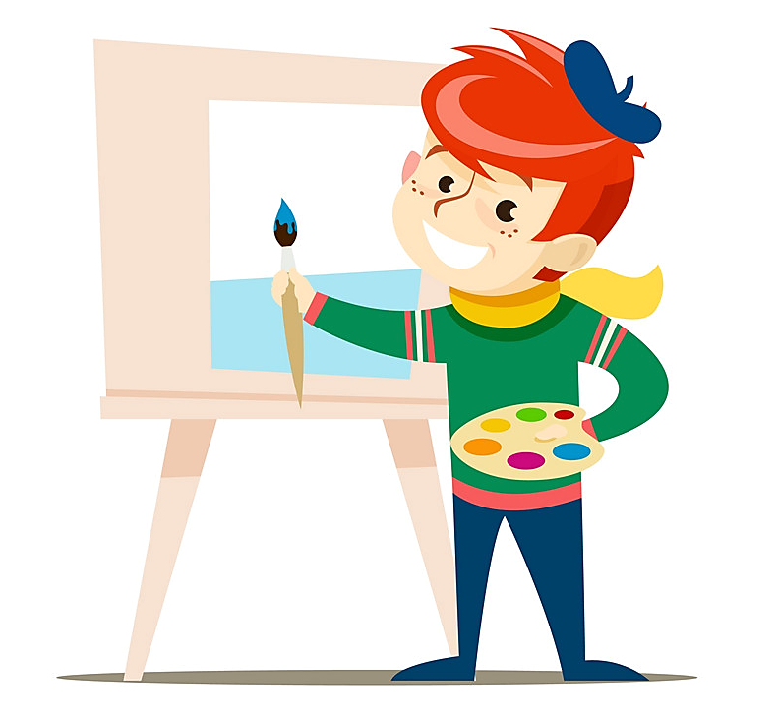

Сьогодні
25.02.2022
Правила безпеки на уроці образотворчого мистецтва
Роботу розпочинати лише з дозволу вчителя.
Використовувати інструмент тільки за призначенням.

Slide 12

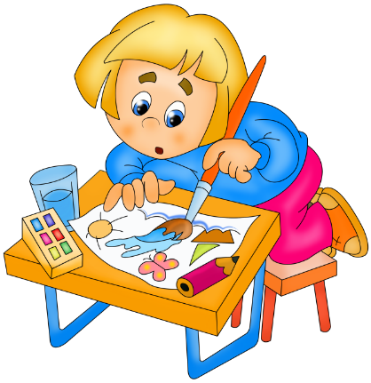
Сьогодні
25.02.2022
Правила безпеки на уроці образотворчого мистецтва
Користуватися прийомами роботи з інструментами, як показав учитель.
Тримати своє робоче місце у належному порядку.

Slide 13
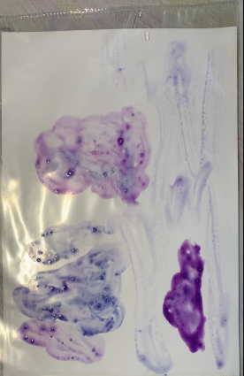
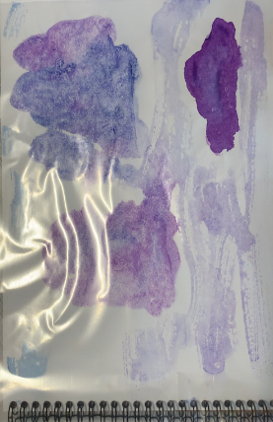
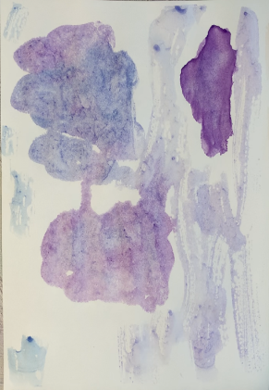
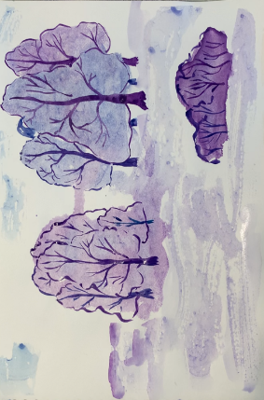
Сьогодні
25.02.2022
Послідовність виконання

Slide 14
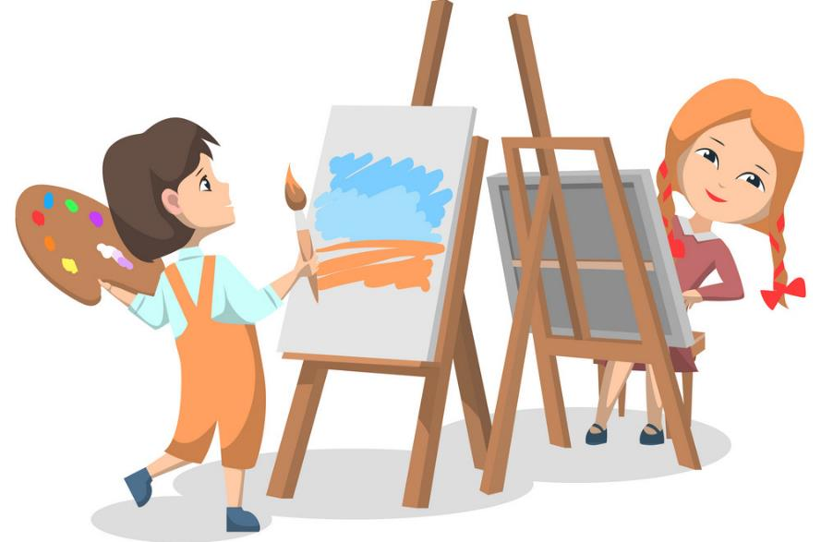
Сьогодні
25.02.2022
Продемонструйте власні малюнки

Slide 15
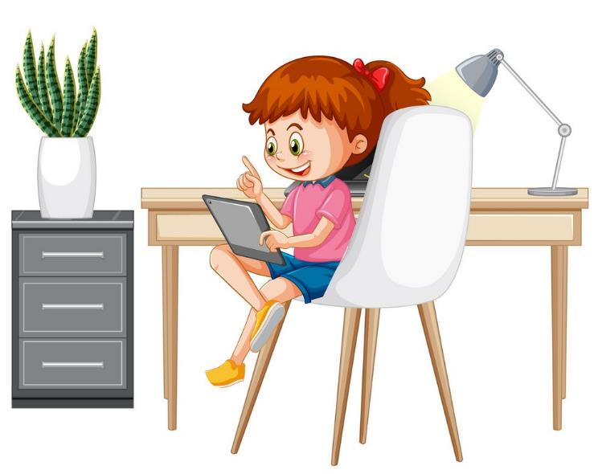
Сьогодні
25.02.2022
У вільний час …
Із допомогою батьків чи знайомих сфотографуйте свій малюнок і зробіть заставку (шпалеру) на екран комп’ютера або мобільного телефона.

Slide 16
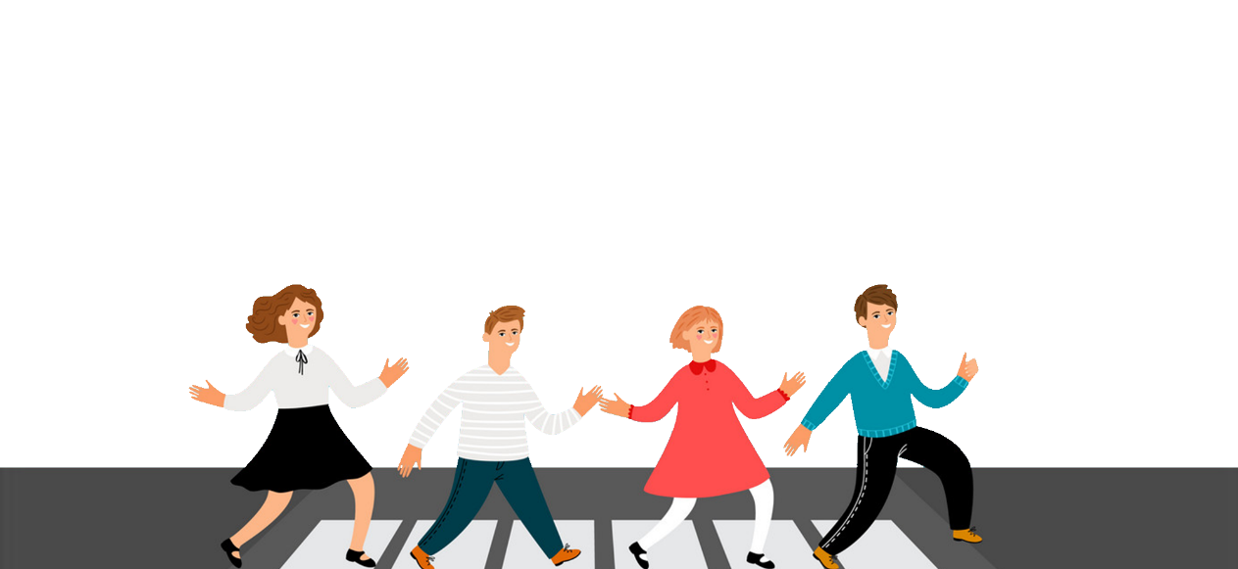
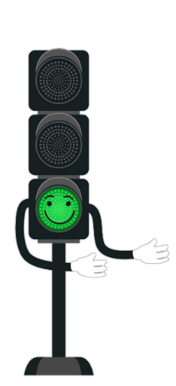


Сьогодні
25.02.2022
Рефлексія «Світлофор настрою». Перейдіть дорогу, використавши перепустку у вигляді цеглинки LEGO.
Мені довелося докласти зусилля.
Все було просто!
Мені нічого не вдалося!

